Slide 1
制度
自治体の温暖化計画書制度
施策番号：34
担当課：大臣官房環境計画課（03-5521-8232）
「計画書制度」は、地方公共団体が条例等に基づき、地域の事業者(事業所) に温暖化対策の計画書・報告書の提出等を求め、CO2削減取組の助言や評価・表彰などのコミュニケーションをとる制度。44自治体で導入済（平成29年10月現在）
計画書に沿って地方公共団体と事業者が連携しCO2削減を進めることで再省蓄エネサービスの需要創出や地域経済活性化に繋がることも期待。
環境省としても、地方自治体による計画書制度等のより効果的な実施を促進すべく、積極的に支援していきます。
※温暖化対策法により、中核市以上の自治体には、地域内の事業者のCO2削減対策を進めることを含めて、地域内のCO2削減政策の計画を策定し、実施することが義務づけられています。
指導・助言
評価・表彰
対象事業者の 確認・整理
提出・報告の 義務付
働きかけによる 新たな気付き
より実効的な 取組
●計画書制度でより高い効果を得るために有効な取組事例の提示（京都市）
●他社の担当者との省エネ課題や対応策を共有する場の提供（岡山県）
●市役所が事業者とコミュニケーションする際のフィードバック様式の
整備（名古屋市）
●事業者が自己評価を行い、点数で見える化できる仕組みの整備（静岡県）
サービス創出・ 地域への還元

Slide 2
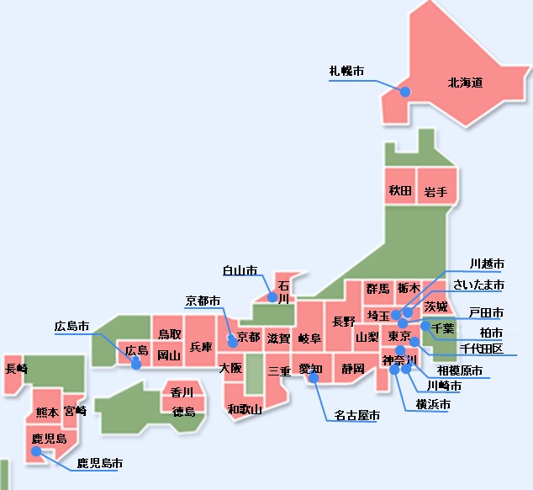
全国44自治体（30都道府県、14市･区）で導入済
※平成29年10月現在、条例・要綱等で確認可能な導入数
都道府県 |  | 指定都市
北海道 | 三重県 | 札幌市
岩手県 | 滋賀県 | さいたま市
秋田県 | 京都府 | 横浜市
茨城県 | 大阪府 | 川崎市
栃木県 | 兵庫県 | 相模原市
群馬県 | 和歌山県 | 名古屋市
埼玉県 | 鳥取県 | 京都市
東京都 | 岡山県 | 広島市
神奈川県 | 広島県 | 中核市
石川県 | 徳島県 | 川越市
山梨県 | 香川県 | 柏市
長野県 | 長崎県 | 鹿児島市
岐阜県 | 熊本県 | 一般市
静岡県 | 宮崎県 | 戸田市
愛知県 | 鹿児島県 | 白山市
 |  | 特別区
 |  | 千代田区
ピンク色：導入済みの都道府県
緑色 ：導入していない県

Slide 3
計画書制度を中心とする自治体の温暖化対策のチャンスとメリット
計画書制度を中心とする種々の政策により、区域の事業者の再省蓄エネ活動を促進し、地域内のCO₂を削減しつつ、生産性を向上させ、競争力を高められる。
計画書制度でより高い効果を得るために有効な取組事例の提示（京都市）
他社の担当者との省エネ課題や対応策を共有する場の提供（岡山県）
市役所が事業者とコミュニケーションする際のフィードバック様式の整備（名古屋市）
事業者が自己評価を行い、点数で見える化できる仕組みの整備（静岡県）
自治体の温暖化対策計画の全体像と計画書制度の位置づけ
地球温暖化対策計画（温対法第8条第1項）
国全体の計画（2030年26％削減目標、再エネ省エネなどの個別目標、その達成のための政策をまとめたもの）
即して作成
※国も、エネルギー特会による予算措置（特会法第85条第3項）等で支援
地方公共団体実行計画 区域施策編（温対法第21条第3項）
都道府県及び特例市以上に義務付けられた地域全体の計画
一．再生可能エネルギーの利用促進
二．区域の事業者・住民の活動促進
三．公共交通機関の利便の向上、緑化など地域環境整備（まちづくり）
四．循環型社会の推進
※特例市未満の中小規模自治体は努力義務
地球温暖化対策計画書制度
相乗効果・波及効果
計画書制度の根拠条文
自治体の他の施策
まちづくり・地域活性化
事業活動支援
観光産業の活性化
雇用創出・・・

Slide 4
地方自治体の「計画書制度」により、CO₂削減の機運が醸成され、 企業の再省蓄エネへのニーズが高まることが期待できます。
計画書制度の対象企業にとって
→省エネ診断や再エネ・蓄エネ設備の導入等で生産性を高めるチャンス
再省蓄エネサービス提供企業にとって
→計画書制度の対象企業に、自社の製品・サービスを売り込むチャンス
自治体
計画書制度の対象企業
再省蓄エネサービス提供企業
制度に沿って削減計画を立案
再省蓄エネの具体的取組を実行
取組により得られる便益を享受
経営戦略・営業戦略自体の低炭素化のコンサルティング支援
再省蓄エネ導入の設計施工 省エネ診断 BEMS導入支援 再エネ導入支援
低炭素なエネルギーの供給
再省蓄エネ機器の製造販売
再省蓄エネ取組への投融資
知
技
知
削減計画実行
への支援要請
CO₂削減の
機運の醸成
技
技
サービスの提供
人的資源の流入
環境価値の流入
金

